Slide 1


運動與全球化(2)
曾郁嫻

Slide 2
大綱
運動全球化與經濟
運動全球化與政治
運動全球化與文化
運動全球化衝擊下的回應

Slide 3
五項與全球化相關的概念
  國際化 (internationalization)
  自由化 (libralisation)
  普世化(unversalisation)
  去領土化 (deterritorialisation)
  西方化 (westerization )/美國化 (americanisation)

Slide 4
運動全球化與經濟
運動全球化及其經濟因素
  尋求最大化收益及規模拓張的機會
  跨國企業利用運動作為引介產品與服務至全世界的工具
Notes:
延續前次課程對於全球化的介紹
接下來要講的內容包含
運動的政治全球化、經濟全球化及文化全球化

Slide 5
運動組織尋求全球市場
  1992年奧運的夢幻隊與 NBA國際市場的拓張
  國際奧會與國家奧會合作，成為全球品牌
企業利用運動作為全球擴張的工具
  利用運動建構個人認同，或利用運動的正向價值消除產品本身可能帶有的負面意涵
  可口可樂、麥當勞建立與奧運會相近的品牌形象與價值

Slide 6
行動的前哨站：運動品牌化
  大型運動場館的命名權
  中學運動的商品化現象或年輕運動員的簽約
企業品牌化的限制
  少數反對運動商業化阻力的出現，但整體而言，運動仍舊持續朝向商業化發展

Slide 7
運動全球化與政治
運動-治理之間的關係
  政治：影響民眾生活的社會權力及決策過程
  政府：對於特定區域民眾擁有權力規範與制度規範的正式組織
政治的涉入，可能影響運動和運動參與的過程及結果
Notes:
國家體育運動政策的制定，國際運動交流規範等

Slide 8
政治治理在運動中所扮演的角色
  維持公共秩序
  確保公平與人權維護
  維持市民健康與適能
  促進特定群體、社群與國家的聲望
  提升民眾的認同、歸屬感及一致性
  再製支配社群的價值與意識形態
  增加政治領導者與社群的民眾支持
  促進經濟與社會發展

Slide 9
運動全球化進程與政治之間的關係
  提供不同國家之間領導者與民眾的公開溝通交流機會
  強調不同國家與文化間，民眾對於運動的熱情與熱忱
  展現國際間的友好關係
  促進文化理解與消弭不同國家文化的刻板印象
  創造全球經濟、文化、政治的合作關係
Notes:
運動外交

Slide 10
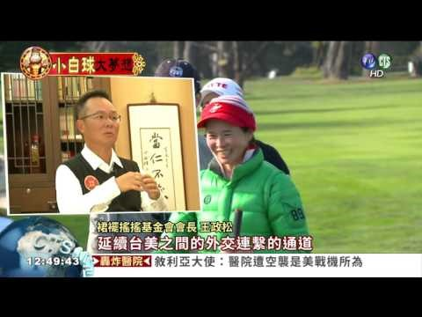

Slide 11
運動作為公共政治外交的手段之一，實際上僅為提供國家領導者間相互交流的機會，對於實際上的政治決策干預，並無明確的影響力
運動全球化在政治層面的影響，主要顯現在國家主權及利益的展現，以及獲取國際社會對於政治和經濟能力的認可

Slide 12
全球媒體在國際大型運動賽事中，也強化運動與政治之間的關聯性
  媒體呈現運動賽事時，同時帶入政治意識形態，或強調運動員與國家之間的連結，凝聚並喚醒民眾的愛國意識

Slide 13
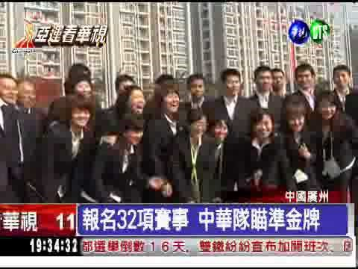

Slide 14
運動全球化之下所必須面對的政治現實
  當運動成為全球商業的一部分，政治疆界也變得模糊
  運動員、教練及技術人員在利益的驅使下，出現跨國流動的現象

Slide 15
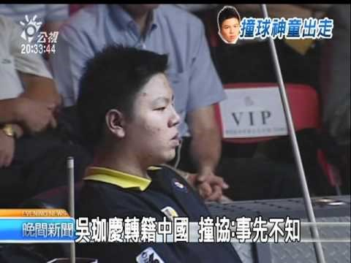

Slide 16
運動全球化與文化
文化全球化
  指日常生活的經驗受商品流通和思想傳播影響，在世界範圍內反映一種文化表達的標準化
運動文化的全球化
  趨近西方化/美國化的經濟效益追求，忽略本土發展，影響當地傳統運動發展，及運動文化的保存
  同質文化影響下，原有運動文化價值的改變

Slide 17
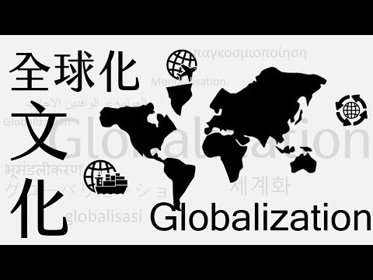

Slide 18
運動文化全球化最為顯著的例子，即為奧林匹克運動會
  賽事期間所提供的文化交流機會
  奧運歷史、場館及周邊設施、事件、標誌等相關物品的保存
  夾雜對於效益、成果的追求與價值傳遞
  奧運的文化全球化影響力，也帶動在地與全球之間的文化流通

Slide 19
針對奧運在政治、經濟、文化三面向全球化效應所提出的建議
  增加帶有地方特色的運動
  賽會分別在多個地點舉辦
  強調媒體的全球社會責任
  整合奧運與帕運
  獎牌估算方式的調整
  更換奧林匹克格言

Slide 20
運動全球化衝擊下的回應
在地化
  強調獨特的空間定義與社會文化
在地全球化
  將全球視為一個單一世界
全球在地化
  在全球化之中，每個國家社會仍保有個別認同
全球化與在地化，實為一體兩面。
Ex: 麥當勞的全球在地化餐點

Slide 21
運動全球化的延伸及回應形式
  被動反應：在地社群面對外來文化挑戰時，所展現無力對抗的處境
  參與反應：在地社群藉由傳媒或參與組織的方式重新塑造，並調適外來文化所帶來的影響
  衝突反應：在地社群與外來文化的衝突
 | 被動反應 | 參與反應 | 衝突反應
運動商品化 | 接收跨國的運動賽事轉播 | 透過不同形式參與國際運動組織或大型賽會 | 在低勞力成本國家生產高附加價值的運動商品行為
政府行動 | 忽略運動員為獲得運動成就的負面行為 | 改變公共預算的分配來保障或促進運動發展 | 杯葛大型國際運動賽事
社會發展深層結構 | 本土傳統運動的邊緣化 | 舉辦專屬女性的運動賽事會或提供運動空間 | 回教國家對於女性參與國際運動賽事的負面態度
（表格引自運動社會學導論（劉宏裕，2005））

Slide 22
結語
運動全球化的影響同時涉及文化、政治及經濟三層面，因此，必須深入理解其間的交互作用及關係
重新思考運動全球化對本土運動的影響
除了被動接受或排斥全球化現象以外，更應該透過不同組織積極參與全球化進程
政府及運動組織應共同協力，規劃與制定因應策略，以平衡本土運動產業與跨國運動企業之間的發展

